Slide 1
Das Erntedankfest
ALBON PATRICIA-ANAMARIA
PROF. INV. PRIMAR
LICEUL TEORETIC NIKOLAUS LENAU – TIMISOARA

Slide 2
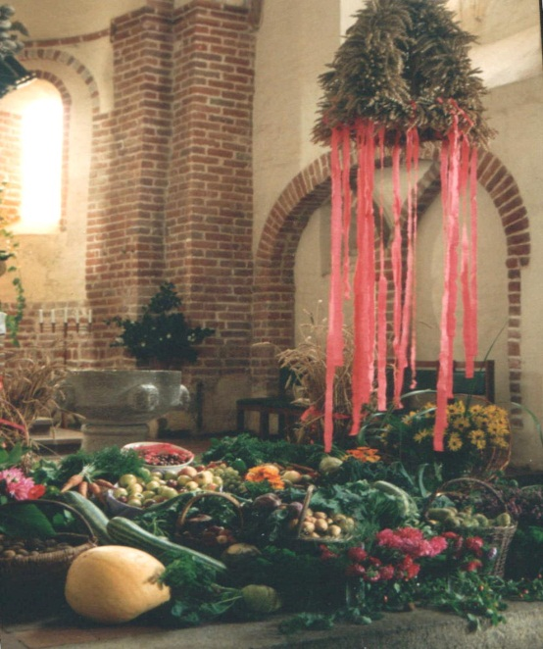
Das Erntedankfest
Das Erntedankfest feiern katholische Christen meist am ersten Sonntag im Oktober.

Slide 3
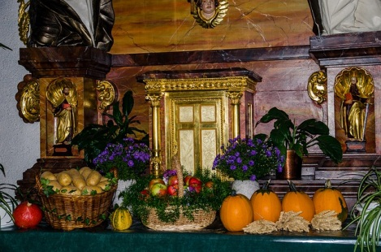
Das Erntedankfest
Die Gemeinden und Dörfer schmücken die Kirchen mit Erntegaben und danken Gott für die gute Ernte, die uns Menschen am Leben erhält.

Slide 4
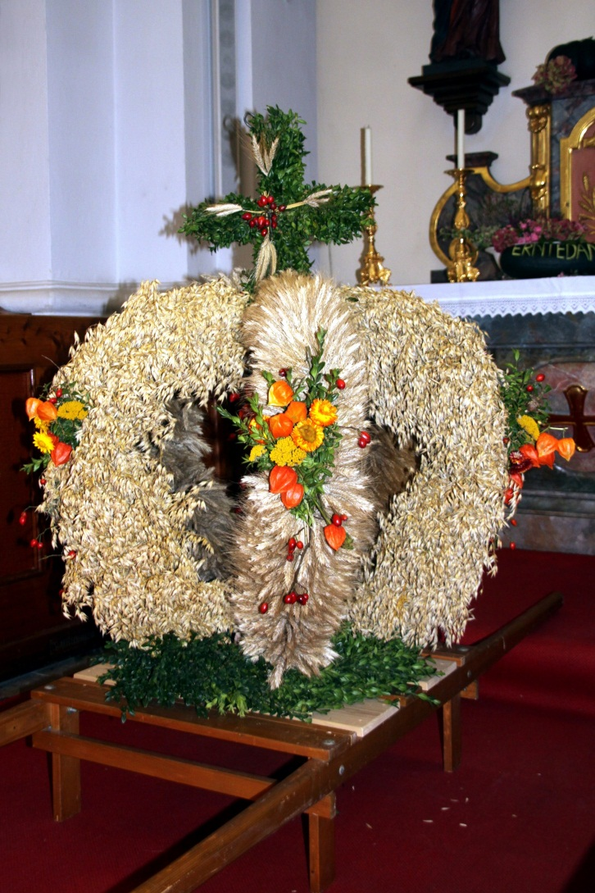
Das Erntedankfest
In einigen Gemeinden werden Erntekronen oder Ernteteppiche geschmückt.

Slide 5
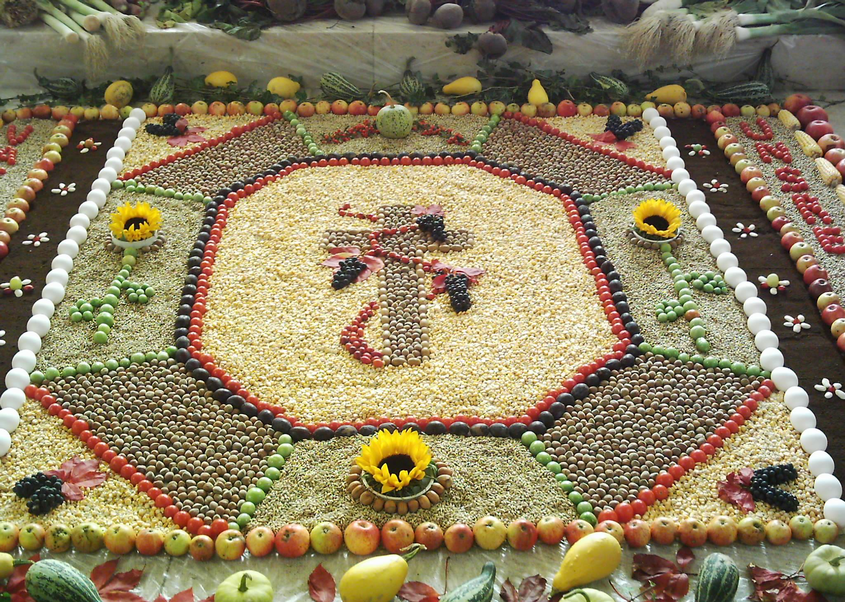
Ernteteppich

Slide 6
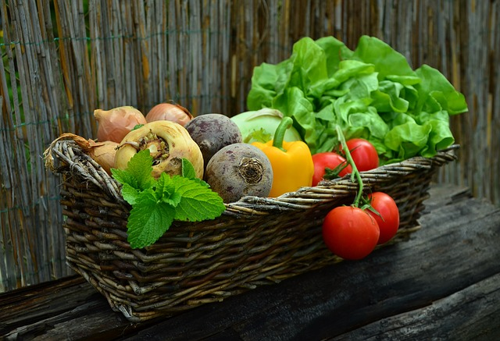
Das Erntedankfest
Körbe mit Früchten oder Gemüse werden ausgestellt.

Slide 7
Das Erntedankfest
Im Gottesdienst wird Gott für die gute Ernte gedankt.
Am Ende werden die Lebensmittel in der Gemeinde an arme Menschen verteilt.

